Slide 1
Objektorentētā programēšana valodā Java
Eduards Vinokurovs 2PT1
1.

Slide 2
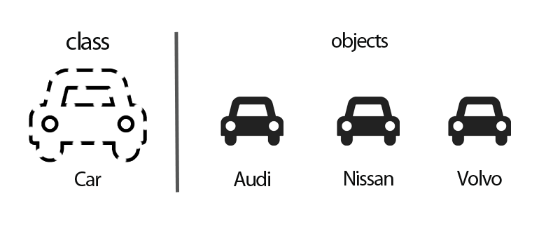
Objektorientētā programmēšana (OOP)
Tā ir programmēšanas paradigma, kurā uzmanība ir vērsta uz objektiem un to mijiedarbību. OOP ir trīs galvenie koncepti – objekti, klases un mantošana.
2.

Slide 3
Objekti: (OOP)
Vienības, kas apvieno gan datus (atribūtus),
gan to apstrādajošās funkcijas (metodes).
3.

Slide 4
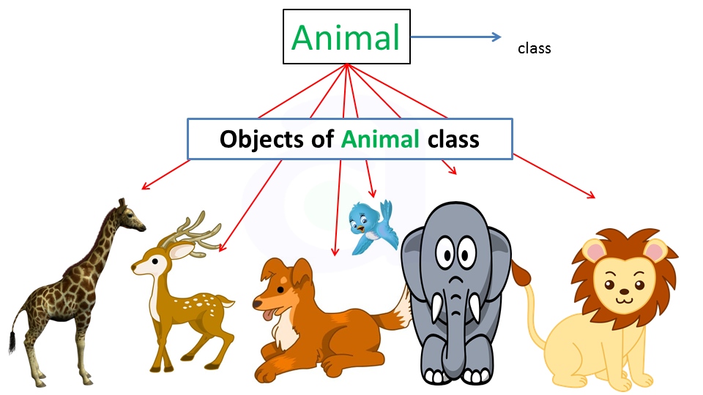
Klase:
Objekta modelis vai paraugs, kas definē atribūtus un metodes, kas raksturo atbilstoši objektu, kas ir kā "veidnes", pēc kurām tiek izveidoti objekti.
4.

Slide 5
Mantošana:
Tā ļauj jaunai klasei (apakšklasei) iegūt īpašības no esošas klases(virs-klases). Tā nodrošina hierarhisku struktūru un atkārtotu izmantošanu.
5.

Slide 6
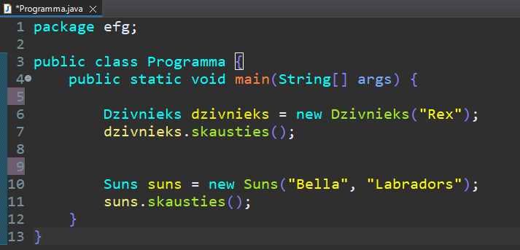
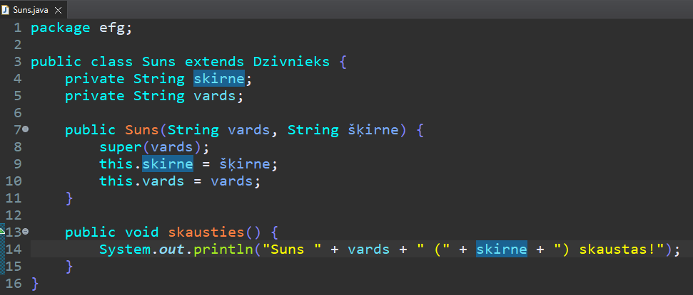
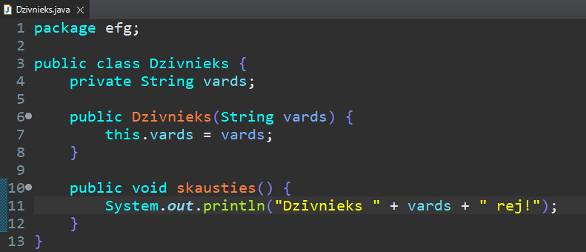
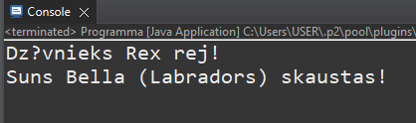
1#
ApakšKlase:
Klase:
Izvada:
6.

Slide 7
Atribūti:
Datu lauki, kas ir definēti klasē un glabā informāciju par objektiem, kas tiek izveidoti no klases.
Piemērs:
public class Main {
String fname = "John";
String lname = "Doe";
int age = 24;
7.

Slide 8
Metodes:
Java valodā ir funkcijas vai darbības, kas saistītas ar konkrēto objektu vai klasi. Metodes definē, kādus darbības vai operācijas var veikt ar objektiem, kā arī kā šie objekti mijiedarbojas ar citiem objektiem.
8.

Slide 9
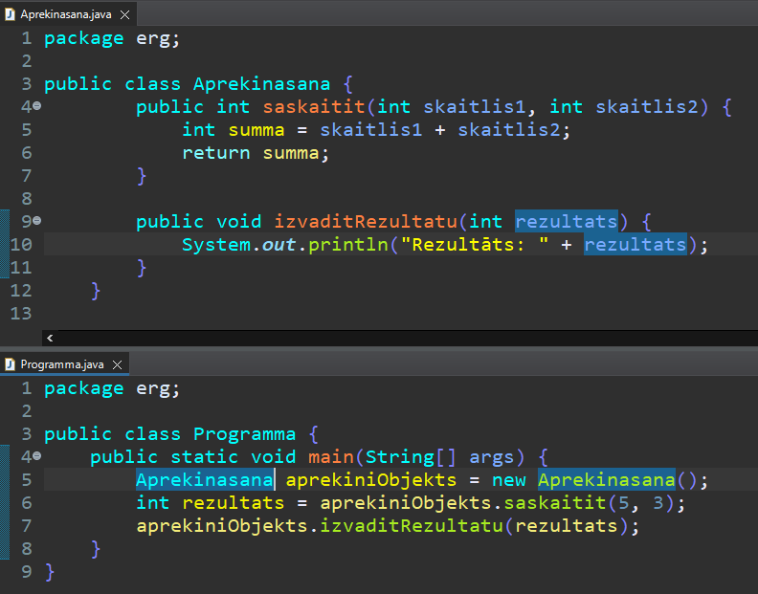

2# Metodes
klase "Aprekini" ir metodes "saskaitit" un "izvaditRezultatu".
Izvade:
9.

Slide 10
Objekti:
Kamēr klases tiek tulkotas kompilācijas laikā, objekti izpildlaikā tiek veidoti no klasēm.
Klases objektus sauc par instancēm, un mēs tos veidojam un inicializējam ar konstruktoriem:
Piemērs:
Auto Focus = jauns auto (“Ford”, “Focus”, “red”);
Auto auris = jauns auto (“Toyota”, “auris”, “blue”);
Auto golfs = jauns auto (“Volkswagen”, “Golf”, “GREEN”);
Tagad esam mainījuši savu automašīnu stāvokli – tās visas pārvietojas dažādos ātrumos.
fokuss. increaseSpeed (10);
auris. increaseSpeed (20);
golfs. increaseSpeed (30);
10.

Slide 11
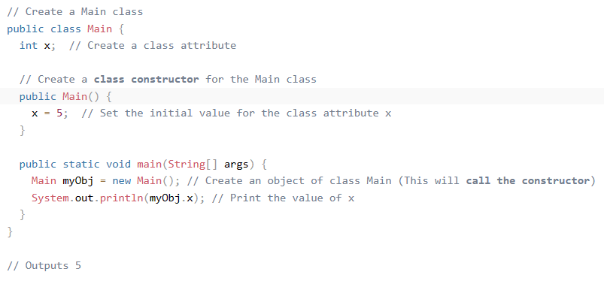
Java konstruktors
Java konstruktors ir īpaša metode, ko izmanto, lai inicializētu objektus. Konstruktoru sauc, kad tiek izveidots klases objekts. To var izmantot, lai iestatītu objekta atribūtu sākotnējās vērtības:
11.

Slide 12



Avoti:
https://www.bing.com/ck/a?!&&p=618a5299b3ff0654JmltdHM9MTY4NzIxOTIwMCZpZ3VpZD0zMjViNWU2MS05NzMyLTYyNjktMmNmNi00YzVjOTZiZDYzZTImaW5zaWQ9NTE5NQ&ptn=3&hsh=3&fclid=325b5e61-9732-6269-2cf6-4c5c96bd63e2&psq=Attributes+in+the+programming+language+Java&u=a1aHR0cHM6Ly93d3cudzNzY2hvb2xzLmNvbS9qYXZhL2phdmFfY2xhc3NfYXR0cmlidXRlcy5hc3A&ntb=1
https://www.bing.com/ck/a?!&&p=ec0755c61c0fb50bJmltdHM9MTY4NzIxOTIwMCZpZ3VpZD0zMjViNWU2MS05NzMyLTYyNjktMmNmNi00YzVjOTZiZDYzZTImaW5zaWQ9NTQ2Nw&ptn=3&hsh=3&fclid=325b5e61-9732-6269-2cf6-4c5c96bd63e2&psq=Object-oriented+programming+in+Java&u=a1aHR0cHM6Ly93d3cuYmFlbGR1bmcuY29tL2phdmEtb29w&ntb=1
https://www.bing.com/ck/a?!&&p=ba1649264267b1c4JmltdHM9MTY4NzIxOTIwMCZpZ3VpZD0zMjViNWU2MS05NzMyLTYyNjktMmNmNi00YzVjOTZiZDYzZTImaW5zaWQ9NTE3OQ&ptn=3&hsh=3&fclid=325b5e61-9732-6269-2cf6-4c5c96bd63e2&psq=chaht+gtp&u=a1aHR0cHM6Ly9vcGVuYWkuY29tL2Jsb2cvY2hhdGdwdA&ntb=1
12.

Slide 13
Sastaptie šķēršļi
Vispar iesākt kā tadu projektu
Iesākt programmas testa daļu
Sameklēt nepieciešamo informāciju
Izdomāt jautājumus programmas Testam
13.

